Slide 1
Curs 6
Proiectarea rapoartelor
  Rezolvarea temei de prezentare grafica a stocului, din lab. 6
  Comunicarea dintre form si raport
  Preluarea parametrilor raportului din controalele form-ului
  Table Adapter parametrizat
  Raport ce utilizeaza Table Adapter parametrizat
2020

Slide 2
  Rezolvarea temei de prezentare grafica a stocului, din lab. 6
Dezvoltati o aplicatie care sa prezinte tabelar (grid) si grafic stocul resurselor financiare, convertite in RON. Grid-ul contine coloanele:
denumire resursa financiara (DRF)
suma (Cantitate)
moneda
suma echivalenta in RON (Cantitate*RataCursValutar)
Graficul contine:
pe axa X, denumire resursa financiara (DRF)
pe axa Y, suma echivalenta in RON
Avem nevoie de o noua tabela in baza de date:
CursuriValutare(Moneda, RataCursValutar)
Tabela stoc trebuie sa contina stocul calculat.
Nu este necesar ca aplicatia sa contina calculul stocului.
Moneda | RataCursValutar
RON | 1
EURO | 4.84
USD | 4.3

Slide 3
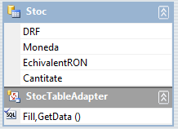
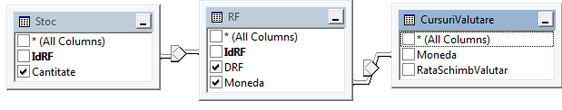
  Rezolvarea temei de prezentare grafica a stocului, din lab. 6
Solutie:
Proiectarea data set-ului
SELECT RF.DRF, RF.Moneda, Stoc.Cantitate * CursuriValutare.RataSchimbValutar AS EchivalentRON, Stoc.Cantitate
FROM ((Stoc LEFT OUTER JOIN RF ON Stoc.IdRF = RF.IdRF)
LEFT OUTER JOIN CursuriValutare ON RF.Moneda = CursuriValutare.Moneda)

Slide 4
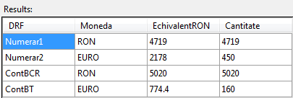
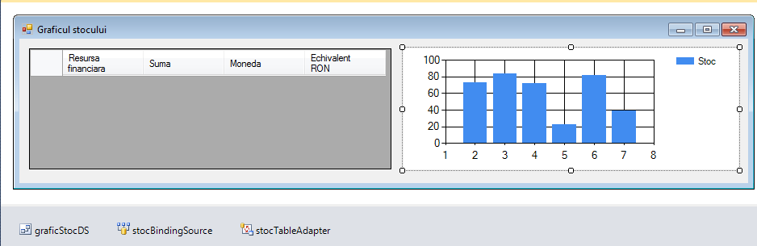
  Rezolvarea temei de prezentare grafica a stocului, din lab. 6
Testarea DataTable-ului:
Proiectarea form-ului:

Slide 5

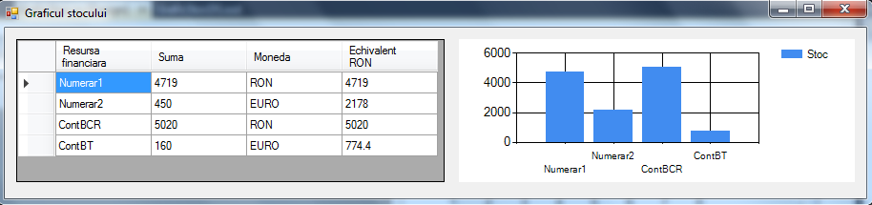
  Rezolvarea temei de prezentare grafica a stocului, din lab. 6
Configurarea obiectului chart:
Executie:

Slide 6
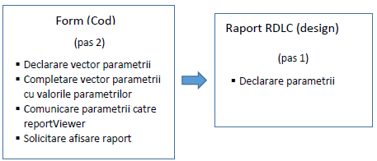
  Comunicarea dintre form si raport
Arhitectura mecanismului de comunicare dintre form si raport

Slide 7
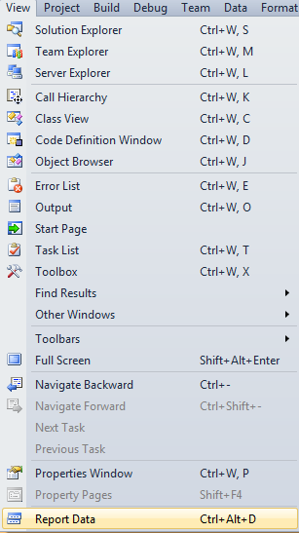
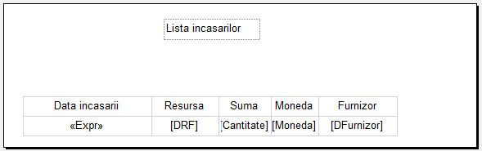
  Comunicarea dintre form si raport
Sa consideram ca exemplu, transferul a 3 parametrii de tip text, dateTime si int, intre form si raport, pt. aplicatia din cursul 5 cu raportul incasarilor.
Pas 1. Intram pe designer-ul raportului Report1.rdlc
Pas 2. Solicitam din meniul VisualStudio
=> View =>Report Data

Slide 8
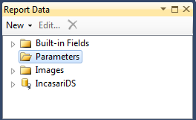
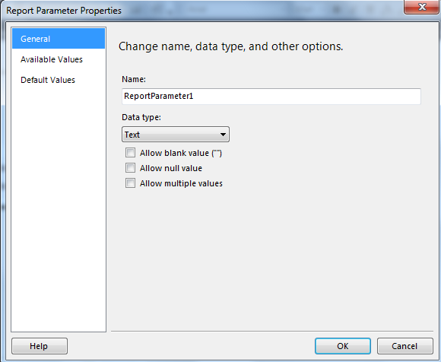
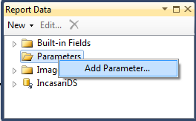
  Comunicarea dintre form si raport
Obtinem: Pas4. Definim parametrul (Name si Data type)
Pas 3. Click dr. Parameters
=> Add Parameter

Slide 9
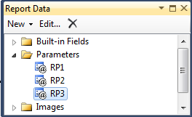
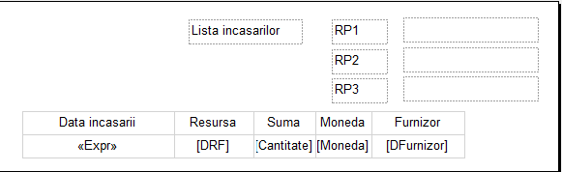
  Comunicarea dintre form si raport
Definim 3 parametrii (RP1 Text, RP2 Date/Time, RP3 Integer)
Pas 5. Plasam in raport, 6 TextBox-uri pt. etichetarea si afisarea valorilor celor 3 parametrii

Slide 10
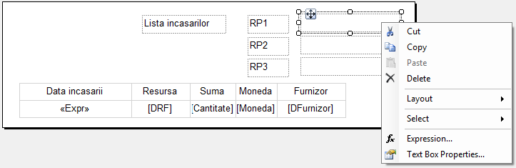

  Comunicarea dintre form si raport
TextBox-urile din stanga (pe post de etichete) se pot edita. Scriem in ele numele celor 3 parametrii.
Pentru textbox-urile din dreapta, vom defini expresiile pt. valorile parametrilor.
Pas 6. Click dr => Expression
Similar pt. RP2, RP3

Slide 11
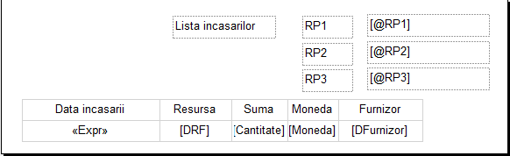
  Comunicarea dintre form si raport
Obtinem:
Pas 7. Pregatim acum codul Form-ului:
Vom adauga o noua directive using: using Microsoft.Reporting.WinForms;
private void Incasari_Load(object sender, EventArgs e) {
this.IncasariTableAdapter.Fill(this.IncasariDS.Incasari);
//Pregatesc parametrii raportului
ReportParameter[] parameters = new ReportParameter[3];
parameters[0] = new ReportParameter("RP1", "ABCD");
parameters[1] = new ReportParameter("RP2", "3/22/2020");
parameters[2] = new ReportParameter("RP3", "123");
//Comunicare parametrii
reportViewer1.LocalReport.SetParameters(parameters);
//Emit raport
this.reportViewer1.RefreshReport();
}

Slide 12
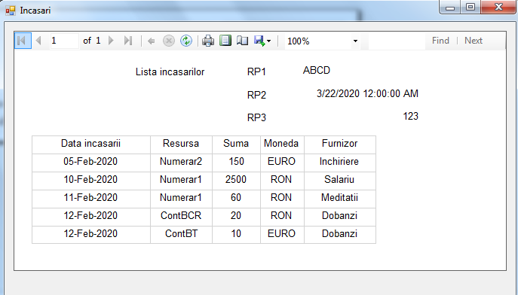
  Comunicarea dintre form si raport
Executie:
Observam ca textul a fost aliniat implicit la stanga, iar dateTime si integer, la dreapta.

Slide 13

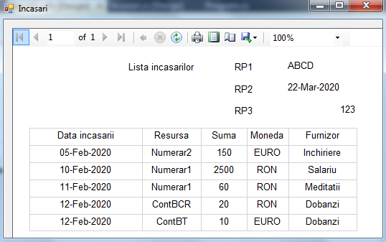
  Comunicarea dintre form si raport
Daca vrem sa folosim pt RP2, acelasi format ca la coloana Data incasarii, vom schimba expresia din textbox:
Observam ca RP2 este acum aliniat stanga.

Slide 14
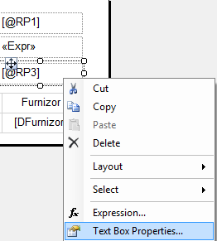
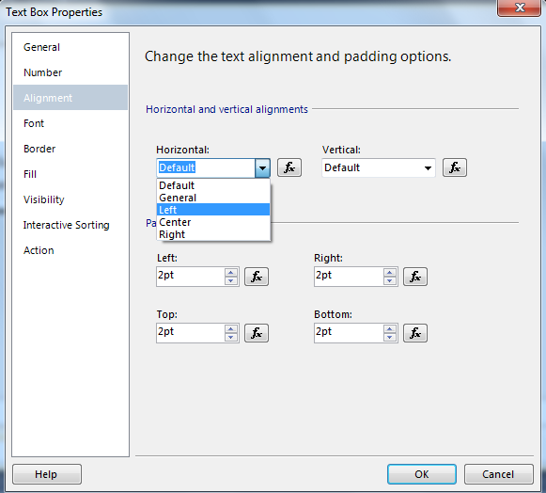
  Comunicarea dintre form si raport
Daca vrem sa impunem noi o anumita aliniere, facem click dr. pe textbox
Text Box Properties
Alignement => Left => OK

Slide 15
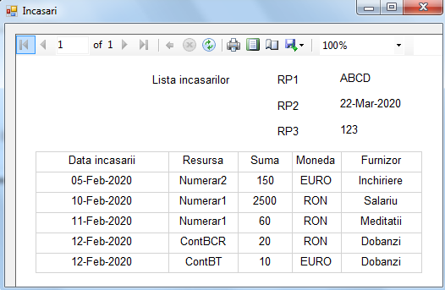
  Comunicarea dintre form si raport
La executie obtinem:
Avem aceiasi aliniere pt. toti parametrii.

Slide 16
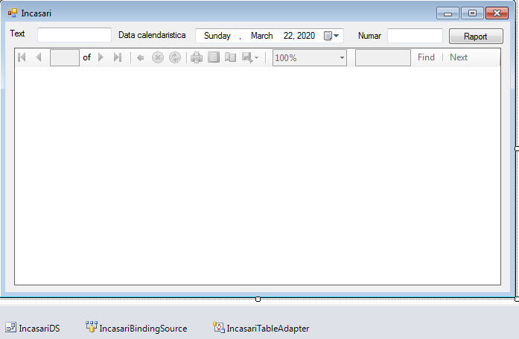
  Preluarea parametrilor raportului din
  controalele form-ului
Sa consideram acum ca cei 3 parametrii vor fi specificati prin doua textbox-uri si un DateTimePicker.
Modificarile se aplica doar form-ului. Raportul nu este afectat (nici reportViewer-ul din form, nici Report1.rdlc din aplicatie). Raportul va fi solicitat prin apasarea unui buton (Raport).
Structura form-ului
button1
textBox1
textBox2
reportViewer1

Slide 17
  Preluarea parametrilor raportului din
  controalele form-ului
Codul complet al form-ului:
using System;
using System.Data;
using System.Windows.Forms;
using Microsoft.Reporting.WinForms;
namespace L02 {
public partial class Incasari : Form {
public Incasari() {
InitializeComponent();
}
private void button1_Click(object sender, EventArgs e) {
IncasariTableAdapter.Fill(IncasariDS.Incasari);
//Pregatesc parametrii raportului
ReportParameter[] parameters = new ReportParameter[3];
parameters[0] = new ReportParameter("RP1", textBox1.Text);
parameters[1] = new ReportParameter("RP2", dateTimePicker1.Text.ToString());
parameters[2] = new ReportParameter("RP3", textBox2.Text);

Slide 18
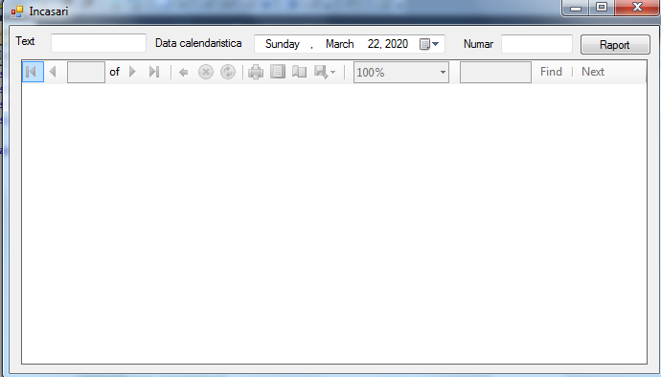
  Preluarea parametrilor raportului din
  controalele form-ului
//Comunicare parametrii
this.reportViewer1.LocalReport.SetParameters(parameters);
//Emit raport
this.reportViewer1.RefreshReport();
}
}
}
Executie:

Slide 19
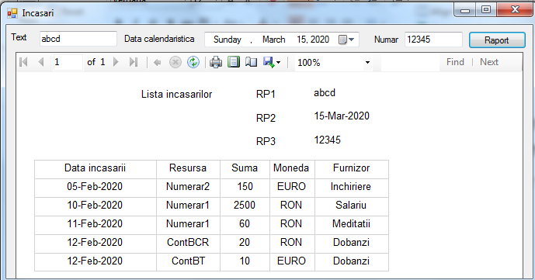
  Preluarea parametrilor raportului din
  controalele form-ului
Completam textul, numarul, alegem o data calendaristica si apoi apasam butonul Raport.
Putem completa alte date si sa apasam din nou butonul Raport. Raportul se modifica (doar valorile parametrilor)

Slide 20
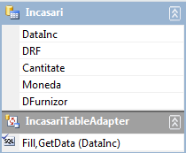
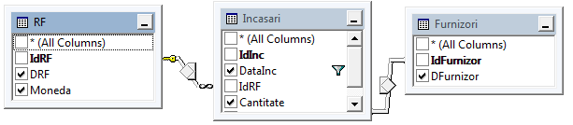
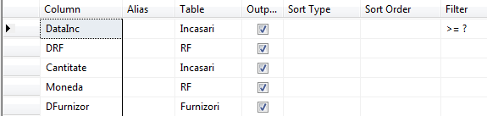
  Table Adapter parametrizat
Vom creea un TableAdapter pt. incasarile effectuate dupa o anumita data (parametru).
SELECT Incasari.DataInc, RF.DRF, Incasari.Cantitate, RF.Moneda, Furnizori.DFurnizor
FROM ((Incasari LEFT OUTER JOIN
Furnizori ON Incasari.IdFurnizor = Furnizori.IdFurnizor)
LEFT OUTER JOIN RF ON Incasari.IdRF = RF.IdRF)
WHERE (Incasari.DataInc >= ?)

Slide 21
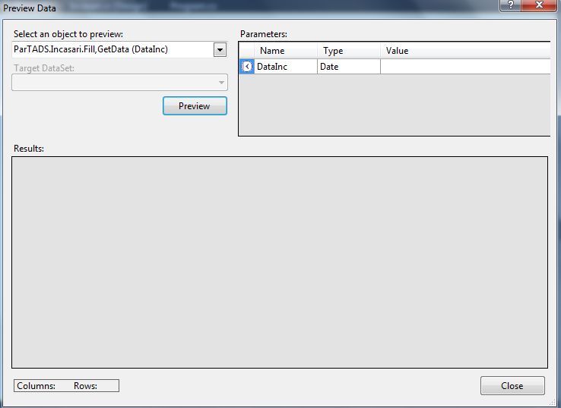
  Table Adapter parametrizat
Testam Table Adapter-ul:
2/1/2020

Slide 22
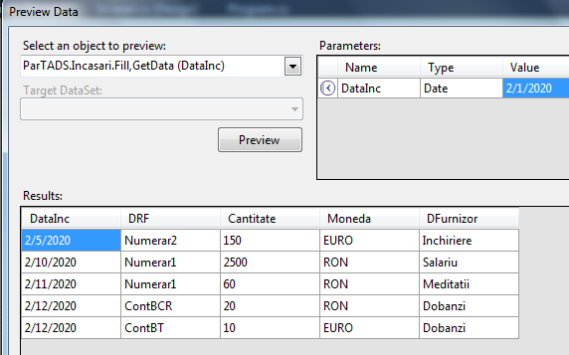
  Table Adapter parametrizat
Obtinem:

Slide 23
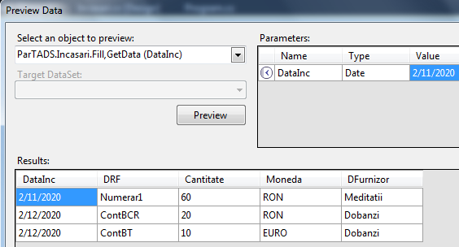
  Table Adapter parametrizat
Daca schimbam valoarea parametrului:
Observam schimbarea rezultatului. Avem incasarile de dupa 2 februarie 2020.

Slide 24
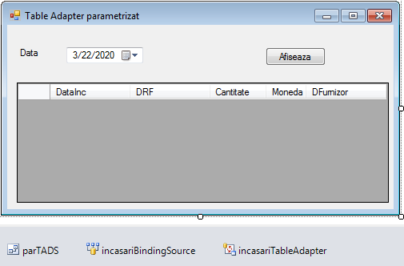
  Table Adapter parametrizat
Sa afisam intr-un grid incasarile de dupa o anumita data, selectata printr-un DateTimePicker.
Structuram form-ul:
Gridul are sursa de date specificata
DateTimePicker1 are proprietatea Format => Short

Slide 25
  Table Adapter parametrizat
Codul:
using System;
using System.Data;
using System.Windows.Forms;
namespace L02 {
public partial class ParTA : Form {
public ParTA() {
InitializeComponent();
}
private void button1_Click(object sender, EventArgs e) {
incasariTableAdapter.Fill(parTADS.Incasari, dateTimePicker1.Value);
}
}
}
Sistemul nu mai genereaza automat metoda Fill pt. tableAdapter.
Metoda fill are cate un argument suplimentar pt. fiecare parametru al cererii SQL.

Slide 26
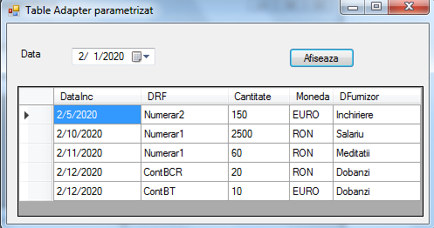
  Table Adapter parametrizat
Executie:
Putem verifica executia, selectand alta data calendaristica si apasand butonul Afiseaza.

Slide 27
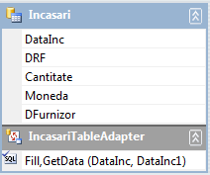
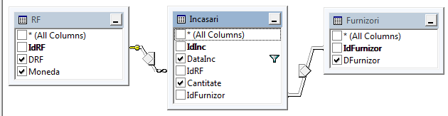
  Raport ce utilizeaza Table Adapter parametrizat
Sa consideram o aplicatie care afiseaza sub forma de raport, incasarile dintr-un anumit interval calendaristic, furnizat de utilizator.
Proiectarea dataset-ului:
SELECT Incasari.DataInc, RF.DRF, Incasari.Cantitate, RF.Moneda, Furnizori.DFurnizor
FROM ((Incasari LEFT OUTER JOIN
Furnizori ON Incasari.IdFurnizor = Furnizori.IdFurnizor) LEFT OUTER JOIN
RF ON Incasari.IdRF = RF.IdRF)
WHERE (Incasari.DataInc >= ?) AND (Incasari.DataInc <= ?)

Slide 28
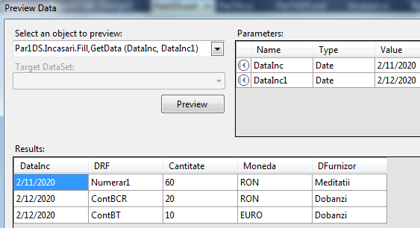
  Raport ce utilizeaza Table Adapter parametrizat
Testarea tableAdapter-ului
Specificarea valorilor parametrilor

Slide 29
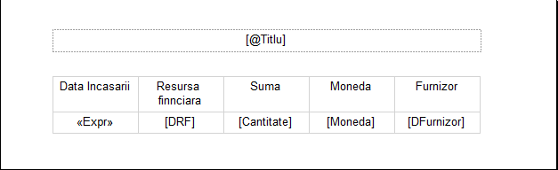
  Raport ce utilizeaza Table Adapter parametrizat
Proiectarea raportului:
Obs. Titlurile coloanelor din raport se pot edita cu denumirile dorite.
S-a configurat alinierea centrala a titlurilor si valorilor
Parametrul raportului
=Format(Fields!DataInc.Value,"dd-MMM-yyyy")

Slide 30
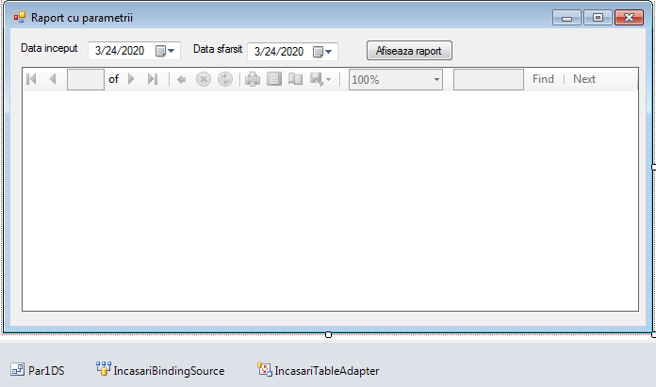
  Raport ce utilizeaza Table Adapter parametrizat
Proiectarea form-ului:

Slide 31
  Raport ce utilizeaza Table Adapter parametrizat
Codul form-ului:
using System;
using System.Data;
using System.Windows.Forms;
using Microsoft.Reporting.WinForms;
namespace L02 {
public partial class ParRpt : Form {
public ParRpt() {
InitializeComponent();
}
private void button1_Click(object sender, EventArgs e) {
DateTime d1 = new DateTime(dateTimePicker1.Value.Year,dateTimePicker1.Value.Month,
dateTimePicker1.Value.Day);
DateTime d2 = new DateTime(dateTimePicker2.Value.Year, dateTimePicker2.Value.Month, dateTimePicker2.Value.Day);
this.IncasariTableAdapter.Fill(this.Par1DS.Incasari,d1,d2 );

Slide 32
  Raport ce utilizeaza Table Adapter parametrizat
//Pregatesc parametrii raportului
ReportParameter[] parameters = new ReportParameter[1];
parameters[0] = new ReportParameter("Titlu", "Lista incasarilor din perioada " + d1.ToShortDateString() +
" - " + d2.ToShortDateString());
//Comunicare parametrii
this.reportViewer1.LocalReport.SetParameters(parameters);
//Emit raport
this.reportViewer1.RefreshReport();
}
}
}

Slide 33
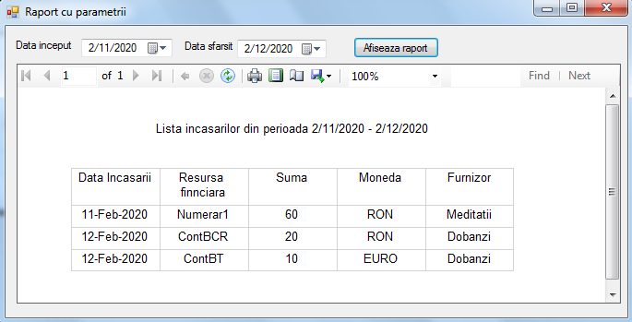
  Raport ce utilizeaza Table Adapter parametrizat
Executie: incasarile dintr-un interval

Slide 34
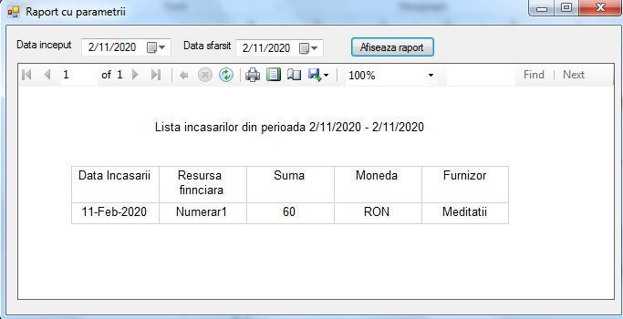
  Raport ce utilizeaza Table Adapter parametrizat
Incasarile dintr-o zi (2/11/2020)

